Slide 1
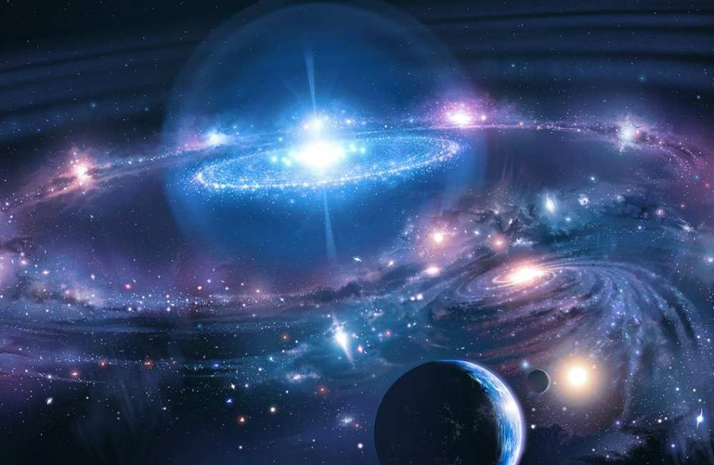
Світ Галактик. Активні ядра Галактик.Історія розвитку уявлень про Всесвіт.Походження і еволюція Всесвіту.Спостережні основи космології
Астрономія 11 клас 27.04.2020 р.

Slide 2
План роботи на уроці
Запишіть тему уроку
Уважно перегляньте презентацію
Основні дані запишіть у зошит
Перегляньте задачі на ст.146
Розв’яжіть одну із задач 7.1-7.3
Домашнє завдання :параграф 28,29- опрацювати

Slide 3
У безхмарну ніч у сузір'ї Андромеди неозброєним оком видно бліду невелику пляму — Туманність Андромеди. Інші подібні, але слабші об'єкти можна виявити за допомогою невеликого телескопа у сузір'ях Гончих Псів, Трикутника, Великої Ведмедиці, Лева тощо. Ще в кінці XVIII століття
В. Гершель відкрив понад 2500 туманностей і виявив, що багато з них схожі на Туманність Андромеди. Вчений зробив сміливе припущення, що значна кількість виявлених ним об'єктів є самостійними величезними зоряними системами, схожими на нашу Галактику. Відстані до них колосальні, тому окремі зорі в них розрізнити неможливо, і вони виглядають туманними плямами. Так Гершель започаткував вивчення галактик — велетенських космічних систем, до яких входять об'єднані гравітацією зорі, їхні скупчення, газові та пилові хмари і міжзоряна речовина.

Slide 4
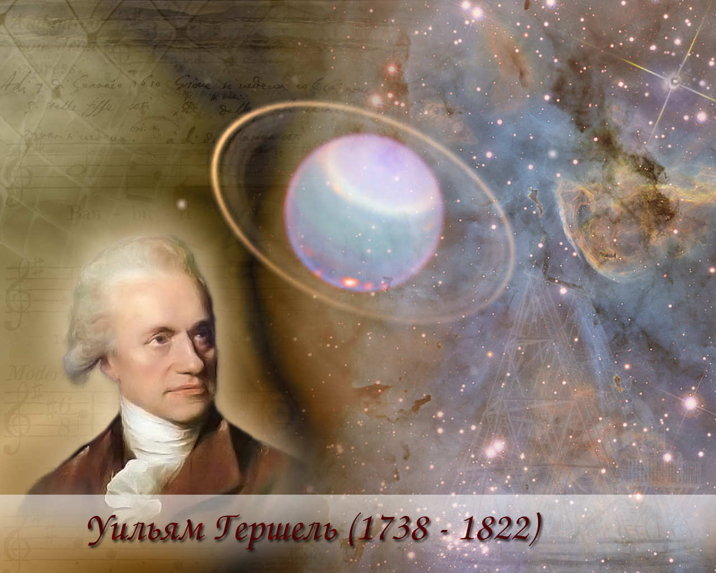

Slide 5
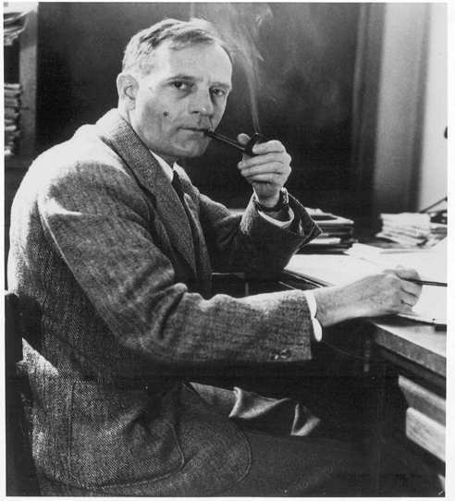
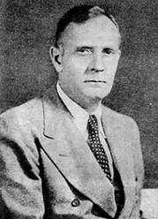
Астрономи поділяють галактики за формою на три основні типи:
еліптичні;
спіральні;
неправильні:
Таку класифікацію запропонував у 1925 році Е. Габбл. Кожен тип галактик ділиться на кілька підтипів, або підкласів.

Slide 6
Еліптичні галактики характеризуються еліпсоїдною чи сферичною формою, їхньою спільною рисою є поступове зменшення яскравості з віддаленням від центра.
Спіральні галактики мають центральне згущення (його ще називають ядром) і кілька спіральних рукавів. У звичайних спіральних галактик типу-5 рукави виходять безпосередньо з центрального згущення, а у спіральних галактик із перемичкою (тип SВ) — від перемички (або бара), яка перетинає ядро.
Неправильні галактики не мають ні ядра, ні симетричної форми. їх називаютьIr (від англійського irregular — неправильний). Характерними представниками неправильних галактик є наші найближчі «сусіди» — галактики Велика Магелланова Хмара (ВМХ) та Мала Магелланова Хмара (ММХ). Їх добре видно неозброєним оком у південній півкулі неба. Вперше європейці виявили їх у 1519 році під час навколосвітньої подорожі Ф. Магеллана.

Slide 7
Спостерігаючи гравітацій­ну взаємодію планет та зір, астрономи звернули увагу на своєрідну ієрархічну структуру руху космічних тіл:
Планети та їх супутники, що обертаються навколо своєї зорі.
Зоряні скупчення, які налічують тисячі й навіть мільйони об’єктів.
Галактики об’єднують у спільне гравітаційне поле сотні мільярдів зір, які обертаються навколо спіль­ного ядра.
Скупчення галактик, які налічують мільйони об’єктів.

Slide 8
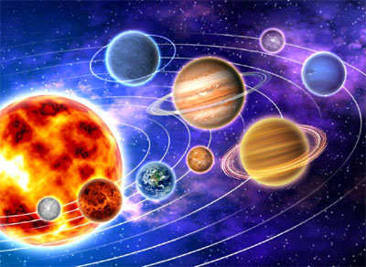
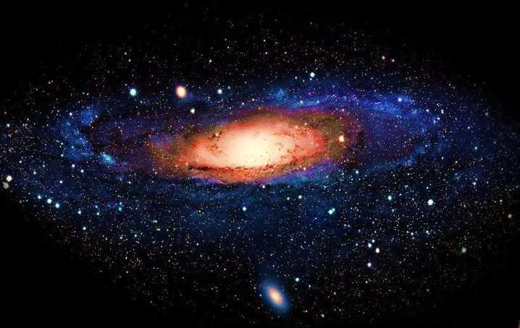
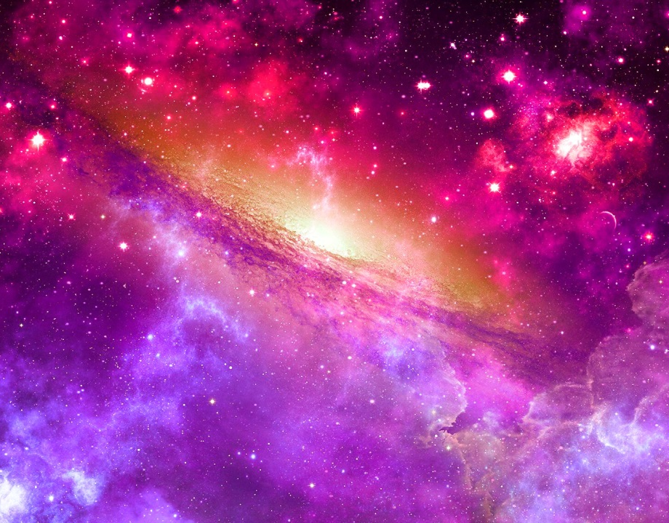
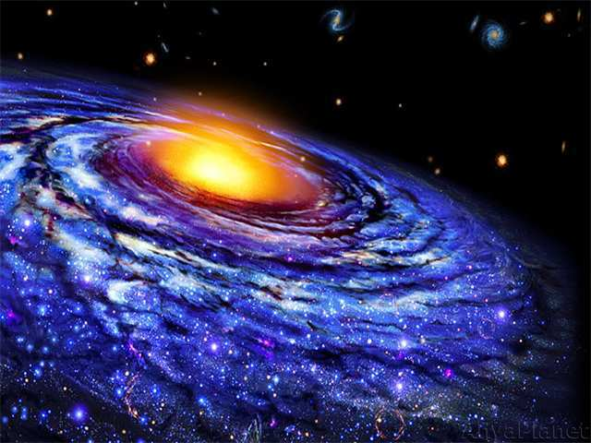

Slide 9
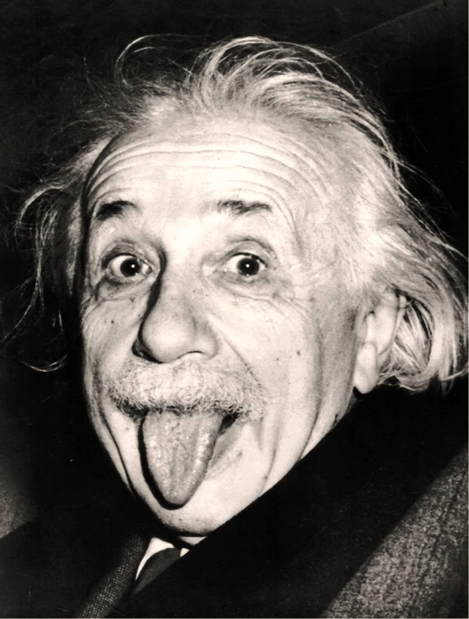
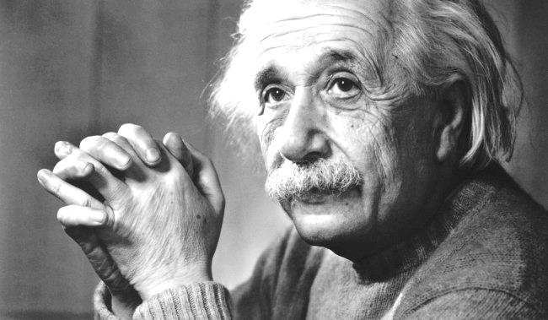
Великий Вибух та вік Всесвіту.
У XX ст. загальна тео­рія відносності А. Ейнштейна допомогла астрономам збагнути розлітання галактик, яке свідчить про те, що сам Всесвіт не залишається сталим у часі — він змінює свої параметри. Якщо відстань між галактиками зараз збільшується, то раніше вони знаходилися ближче одна до одної. За допомогою сталої Габбла можна підрахува­ти, коли всі галактики до початку розширення могли знаходитись в одній точці. Моментом початку розши­рення Всесвіту є дивний Великий Вибух, який пов’яза­ний з віком Т Всесвіту: Т = 1/Н.

Slide 10
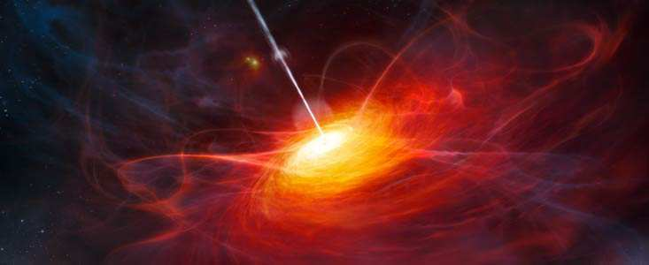
За сучасними даними стала Габбла Н дорівнює 70 км/(с·Мпк), тобто Великий Вибух міг відбутися приблизно 15 млрд років тому. Якщо врахувати, що вік нашої Галактики не може бути меншим за вік найстаріших кулястих зоряних скупчень, що існують вже понад 13 млрд років, то цю цифру можна також вважати за нижню межу віку нашого Всесвіту.

Slide 11
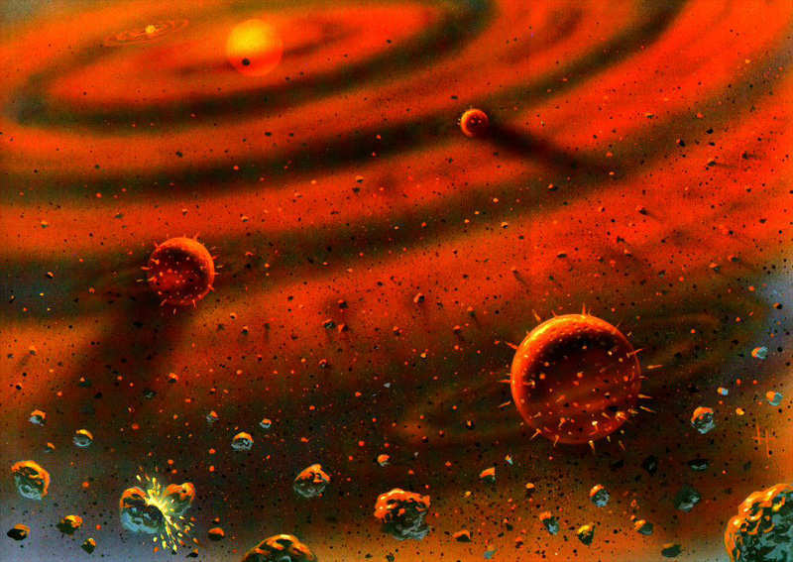

Slide 12
На перший погляд здається, що для побудови теорії еволюції Всесвіту велике значення має встановлення місця Великого Вибуху. Якби Великий Вибух був про­цесом, який нагадує вибух бомби, то можна було б ви­значити місце цієї події. Насправді розширення Всесвіту включає не тільки розлітання самих галактик відносно космічного простору, але і зміну параметрів самого Всесвіту. Іншими словами, галактики не летять відносно решти Всесвіту, бо сам Всесвіт теж розширюється. Таким чином, конкретного місця, де стався Великий Вибух, у Всесвіті не існує, так само, як немає центра, від якого віддаляються галактики.
Великий Вибух — дивний процес при за­роджені Всесвіту, ко­ли почалося загадкове розширення космічно­го простору й утворен­ня елементарних частинок, атомів та великих космічних тіл.

Slide 13
З філософської точки зору між елементарними частинками та електромагнітними хвилями немає суттєвої різниці, бо все суще у природі є матерією. Але з фізичної точки зору принципова різниця між цими видами матерії полягає в тому, що швидкість елемен­тарних частинок (електронів, протонів та нейтронів), з яких утворені зорі, планети і, нарешті, ми з вами, ніколи не може досягти швидкості світла, в той час як кванти електромагнітних хвиль ніколи не можуть мати швидкість меншу від швидкості світла.

Slide 14
Чи буде кінець світу?
Гравітаційна взаємодія речовини в майбутньому може зменшити швидкість розширення Всесвіту. Виявляється, якщо середня густина Всесвіту має критичне значення р₀ = 5∙10⁻²⁷ кг/м³, а стала Габбла Н = 70 км/(с∙Мпк), розширення буде відбуватися вічно. Розрахунки показують, що майбутня доля нашого Всесвіту залежить від значення справжньої середньої густини р щодо критичної густини р₀. Можуть бути три сценарії майбутнього розвитку подій:

Slide 15
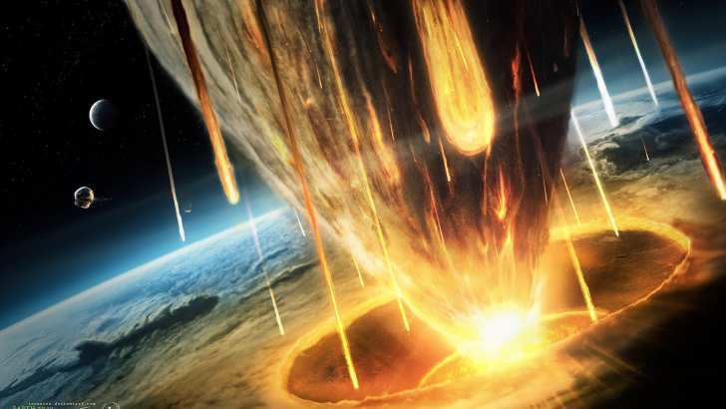

Slide 16
1) р < р₀; 2) р > р₀; 3) р = р₀.
Розглянемо ці моделі можливої еволюції нашого світу:
Якщо середня густина Всесвіту р < р₀, то галактики будуть розлітатися вічно, і в майбутньому температура фонового випромінювання поступово буде знижуватись, наближуючись до абсолютного нуля, а максимум випромінювання з часом буде зміщуватись
у сантиметровий та метровий діапазони електромагніт­ них хвиль (рис.)
У відчиненому Всесвіті справедлива неевклідова геометрія, ко­ли сума кутів у трикутни­ку менша від 180°

Slide 17
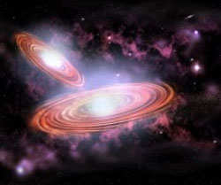
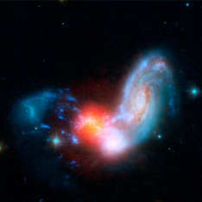

Slide 18
Такий Всесвіт називають відчине­ним, він не має межі у просторі й може існувати вічно,
поступово перетворюючись в ніщо.
Якщо у космосі виявиться значна прихована маса і середня густина буде р > р0, тоді розширення Все­світу через деякий час припиниться. Такий Всесвіт на­зивають зачиненим — він не має межі у просторі, але має початок і кінець у часі.
Для зачинено­го Всесвіту є правильною неевклідова геометрія, коли сума кутів у трикут­нику більша 180°
Через кілька мільярдів років розлітання галактик на мить зупиниться, а потім почнеться стиснення Всесвіту, бо гравітаційна сила змусить галактики зближуватись.

Slide 19
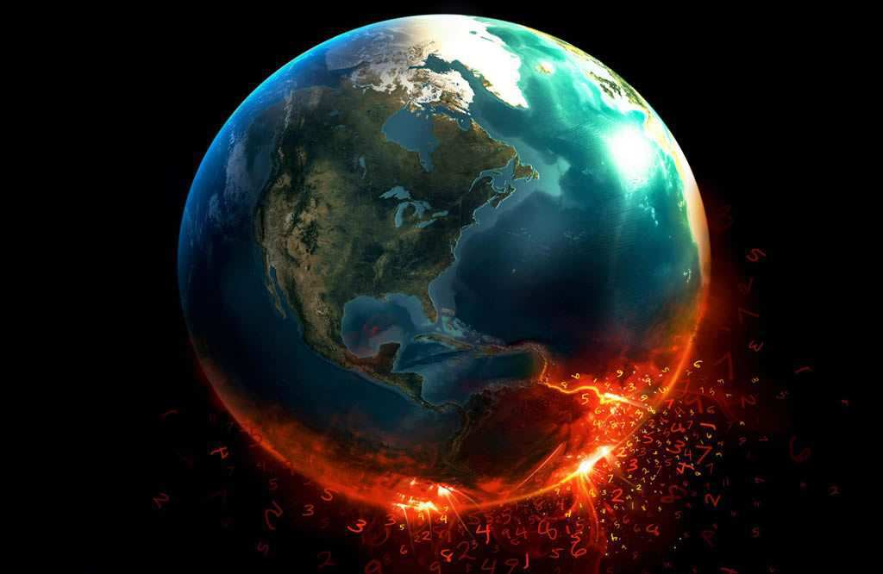

Slide 20
Зближення галактик призведе до трагічних наслідків для живих організмів, бо енергія фонового випромінювання і температура Всесвіту будуть зростати .
У геометрії Ев­кліда паралельні прямі не перетинаються, а су­ма кутів у трикутнику до­рівнює 180°
Небо почне світитися спочатку червоним кольором, а потім стане синім. Цей кінець світу відбуватиметься без свідків, бо температура зросте настільки, що всі живі істоти заги­нуть, потім зникнуть зорі, планети, елементарні частинки і Всесвіт знову перетвориться у речовину з надзвичайно великою густиною.
Існує також ймовірність того, що середня густина Всесвіту дорівнює критичній густині р =р0 = 5∙10-27 кг/м3. У цьому випадку безмежний та нескін­ченний Всесвіт має нульову кривизну, і для нього спра­ведлива геометрія Евкліда.

